Slide 1








Useful components
$$y$$
$$y$$
$$0$$
$$x$$
$$0$$
$$x$$
$$x$$
$$0$$

Slide 2
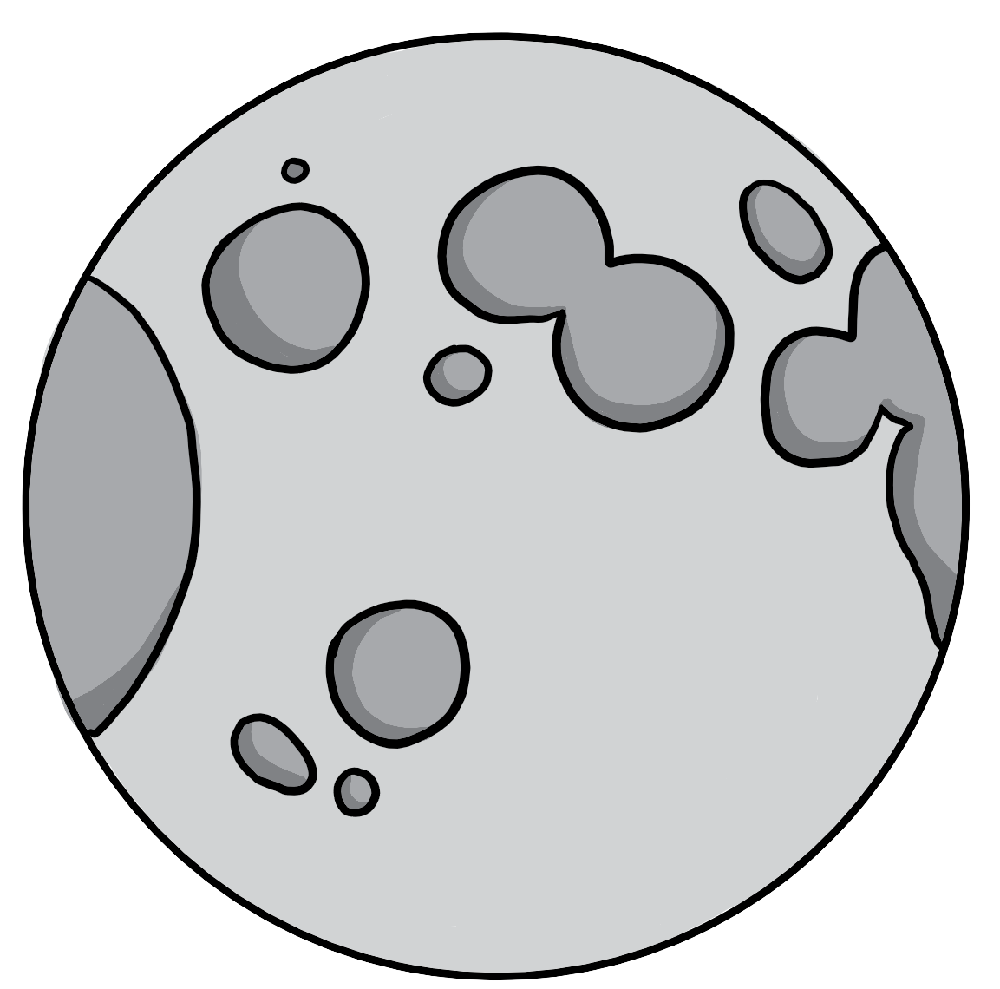
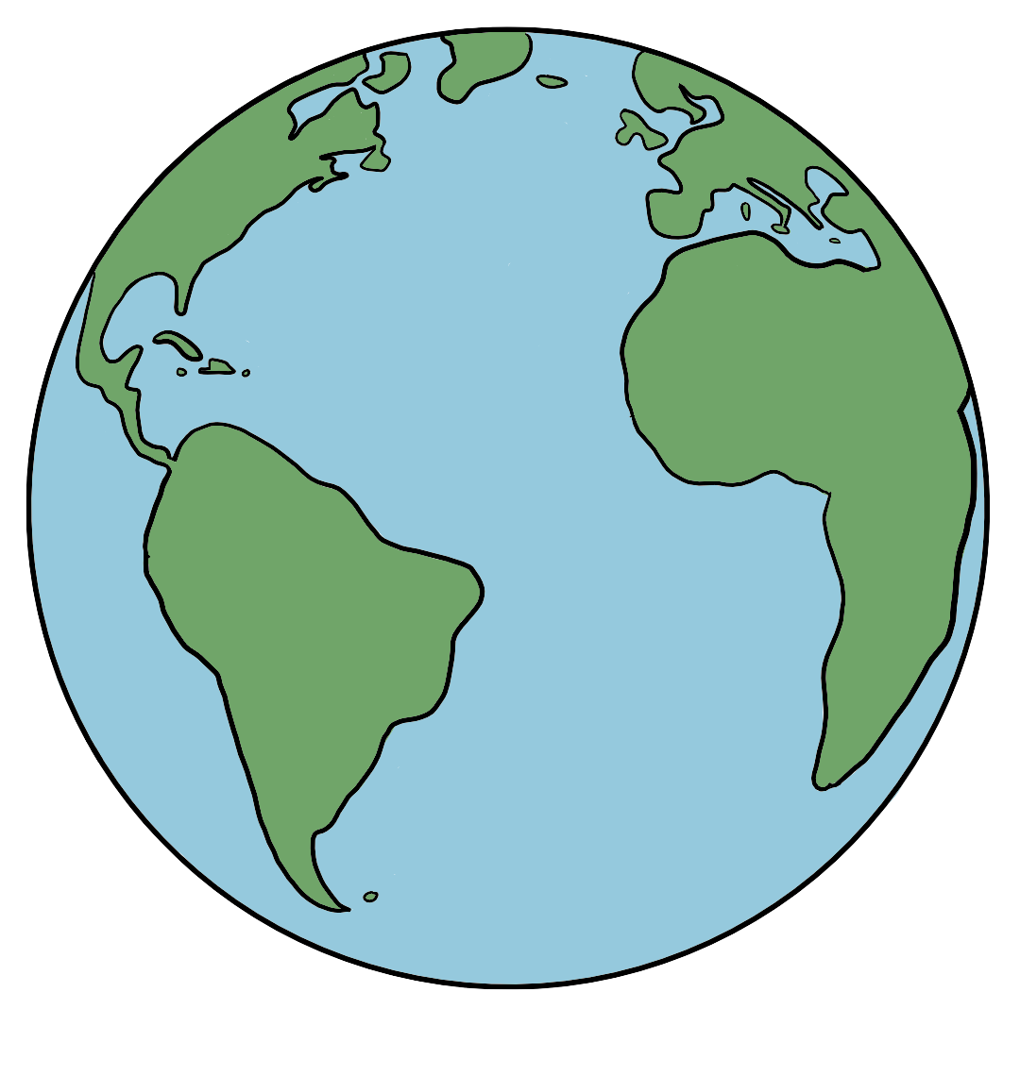









$$b$$
$$Focus$$
$$Focus$$
$$e$$
$$s$$
$$perigee$$
$$apogee$$
$$perihelion$$
$$aphelion$$

Slide 3






$$motion of planet$$
$$C$$
$$B$$
$$D$$
$$A$$
$$Sun$$

Slide 4








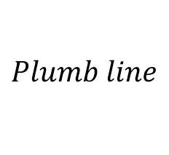
















$$\vec{N}$$
$${\hat{r}}_{21}$$
$$pole$$
$${\vec{r}}_{21}$$
$$M_{2}$$
$${\vec{F}}_{g}$$
$$y$$
$$M_{1}$$
$${\vec{F}}_{12}$$
$${\vec{r}}_{1}$$
$${\vec{r}}_{2}$$
$$\vec{a}$$
$$R$$
$${\vec{F}}_{g}$$
$$\vec{N}$$
$$0$$
$$x$$
$$equator$$
$$pole$$
$$\vec{a}$$
$$Rsinθ$$
$$\vec{T}$$
$$θ$$
$$R$$
$${\vec{F}}_{g}$$
$$\vec{T}$$
$${\vec{F}}_{g}$$
$$Plumb line$$

Slide 5
















$$d\vec{A}$$
$$\vec{g}(\vec{r})$$
$$r$$
$$r$$
$$R$$
$$R$$
$$M$$
$$M$$
$$S$$
$$S$$
$$d\vec{A}$$
$$\vec{g}(\vec{r})$$
$$r$$
$$r$$
$$R$$
$$S$$
$$S$$
$$M$$
$$M,R$$

Slide 6




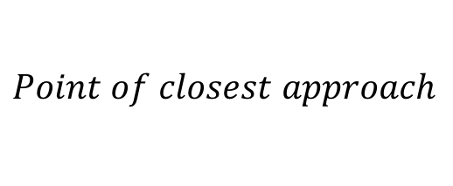

$$E>0$$
$$E=0$$
$$E<0$$
$$E<0$$
$$M$$
$$Point of closest approach$$

Slide 7


















$$\vec{F}(r)$$
$$m$$
$$M$$
$$r_{A}$$
$$r_{B}$$
$$r$$
$$0$$
$$A$$
$$B$$
$$C$$
$$\vec{T}$$
$$ω$$
$${\vec{F}}_{g}$$
$${\vec{F}}_{g}$$
$$\vec{T}$$
$$\vec{T}$$
$${\vec{F}}_{g}$$
$$\vec{T}$$
$${\vec{F}}_{g}$$
$${\vec{F}}_{net}$$

Slide 8




$$\vec{N}$$
$$\vec{N}$$
$$\vec{a}=\vec{g}$$
$${\vec{F}}_{g}$$

Slide 9























$$L$$
$$d$$
$$P$$
$$x$$
$$0$$
$$M$$
$$x$$
$$L$$
$$d$$
$$P$$
$$0$$
$$M$$
$$dx$$
$$d\vec{g}$$
$$y$$
$$y$$
$$P$$
$$P$$
$$d\vec{g}$$
$$θ$$
$$d$$
$$d$$
$$x$$
$$x$$
$$M$$
$$0$$
$$0$$
$$dx$$
$$L/2$$
$$L/2$$
$$L/2$$
$$L/2$$

